Slide 1

КОМИТЕТ ПО ОБРАЗОВАНИЮ И ДЕЛАМ МОЛОДЕЖИ
АДМИНИСТРАЦИИ АЛТАЙСКОГО РАЙОНА
Итоговое собеседование
по русскому языку в 2025/26 учебном году
Симакова Г.В., начальник отдела по общему образованию
19.01. 2025

Slide 2

Нормативная база
Порядок проведения государственной итоговой аттестации по образовательным программам среднего общего образования (приказ Минпросвещения и Рособрнадзора от 04.04.2023 № 232/551);
Методические рекомендации по подготовке и проведению
итогового сочинения (изложения) в 2025/26 учебном году (письмо Рособрнадзора от 25.11.2025 № 04-393);-
Порядок проведения и проверки итогового собеседования по русскому языку в Алтайском крае (приказ Приказ Минобрнауки Алтайского края
от 29.01.2020 № 7-П);
Приказы Минобрнауки Алтайского края от 21.11.2025 №1131, 1132

Slide 3
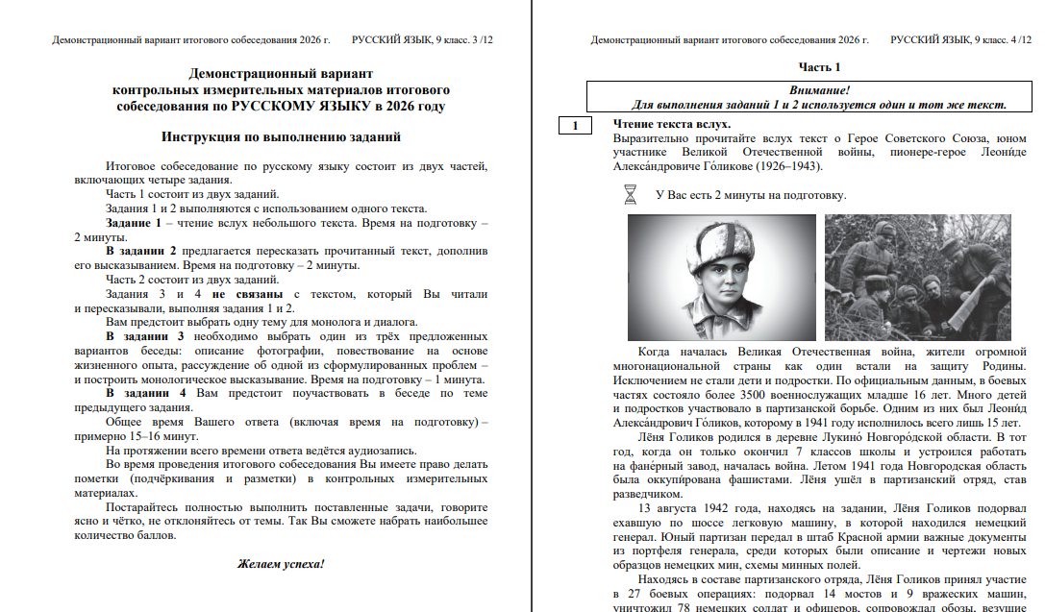
Когда проводится в 2026 году?
Какова продолжительность?
11.02
11.03
20.04
15-16 минут
Кто участвует?
Кто проводит?
Все ученики 9 классов и экстерны
1) получившие "незачет";
2) удаленные за нарушение Порядка;
3) не явившиеся по уважительным причинам
4) не завершившие по уважительным причинам
учитель-собеседник
Кто оценивает?
учитель-эксперт
Какие задания будут?
Сколько баллов необходимо для получения «зачета»?
10 и более
Обязательно ли вести аудиозапись?
Да
https://doc.fipi.ru/itogovoye-sobesedovaniye/RU-9_demo_itog_sobesedovanie_2026.pdf

Slide 4
Контрольные точки ИС -9
Вид работы | Сроки
Прием заявлений на участие в ИС-9 | Не позднее 28.01
Ознакомление участников и их родителей (под подпись) | Не позднее 11.02
Проверка устных ответов участников ИС-9 экспертами образовательной организации | завершается не позднее, чем через пять календарных дней с даты проведения ИС-9
Перенос результатов оценивания ответов участников ИС-9 в специализированную электронную форму для внесения информации из протоколов экспертов | после проверки устных ответов участников ИС-9 экспертами ОО
Передача специализированной формы (служебный файл) в РЦОИ через сервис файлообмена в защищенной сети передачи данных ГИС ОД КАУДПО «АИЦТиОКО им.О.Р.Львова» | не позднее 16 февраля 2026 г.

